Slide 1
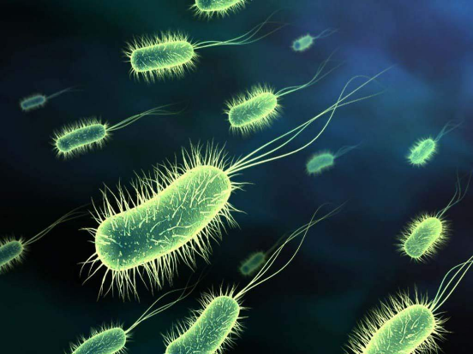

Тема урока:
Бактерии

Slide 2
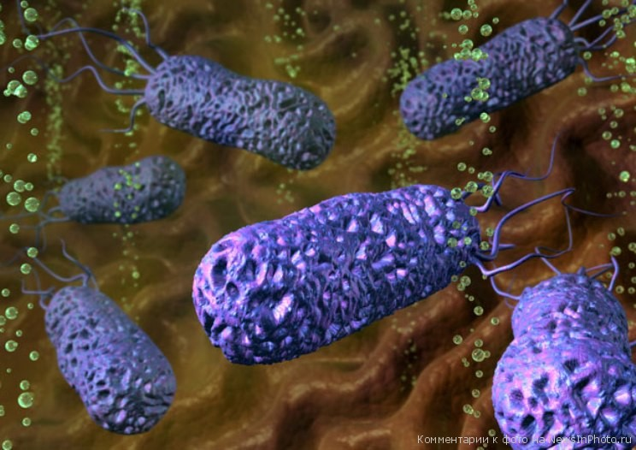
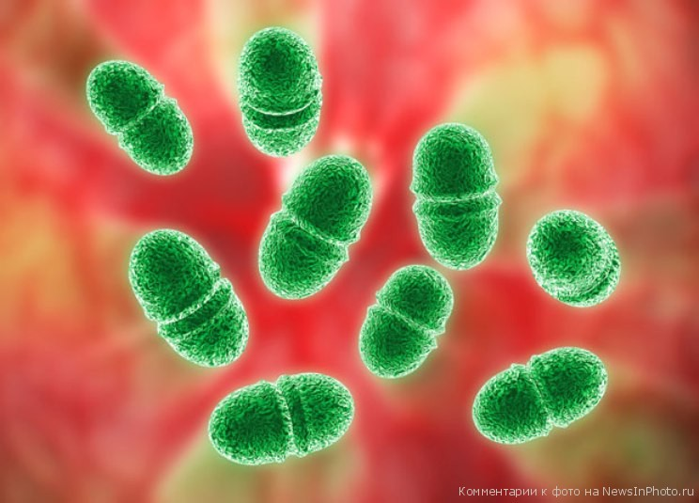
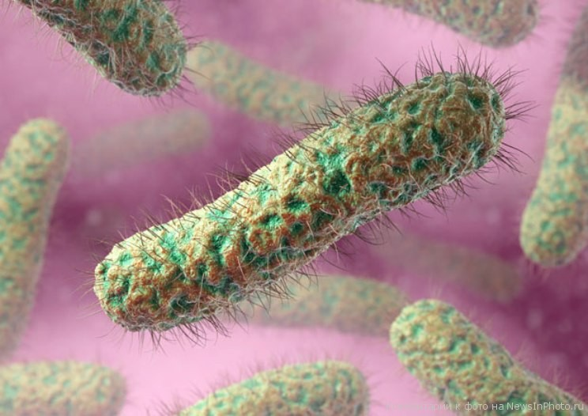
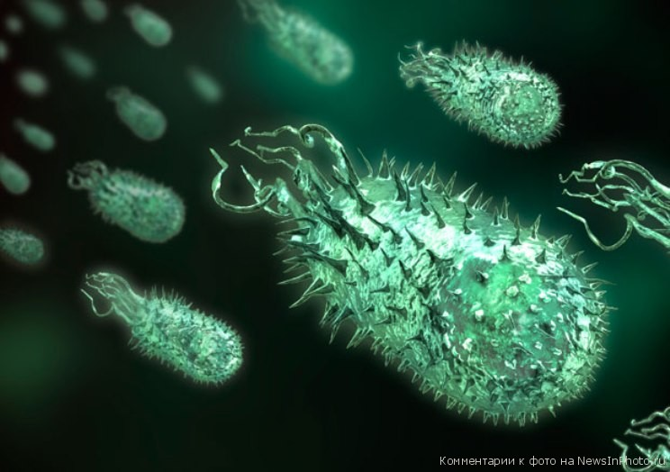
Цель: изучить строение и жизнедеятельность бактерий

Slide 3
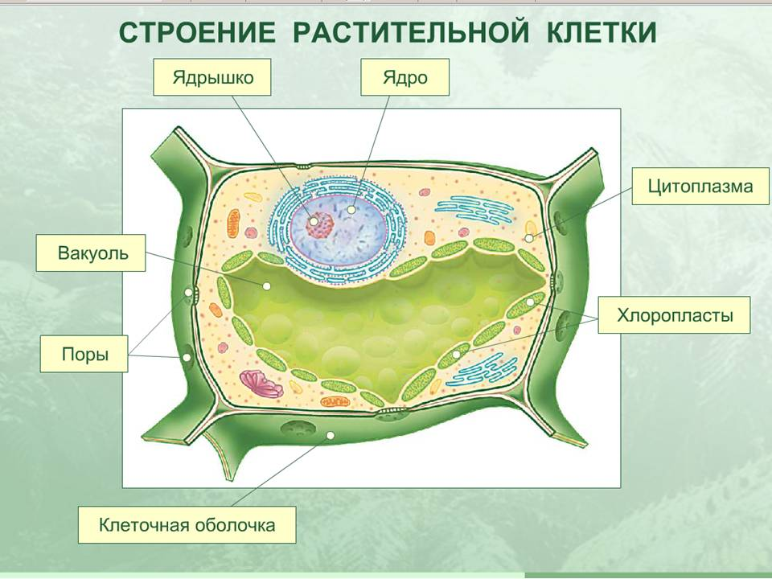
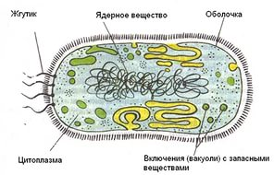
Найдите отличия между клетками
Строение бактериальной клетки

Slide 4
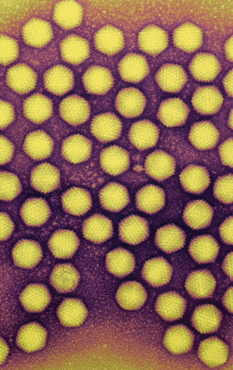
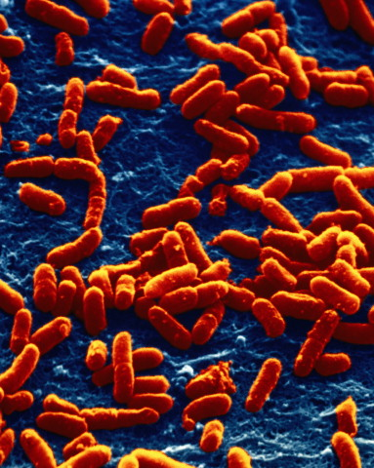
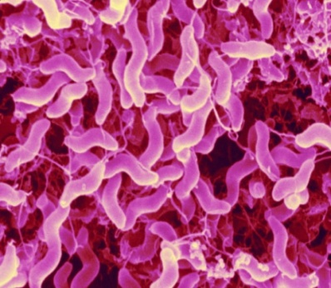
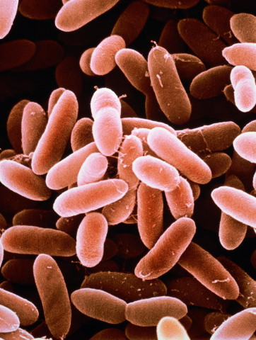
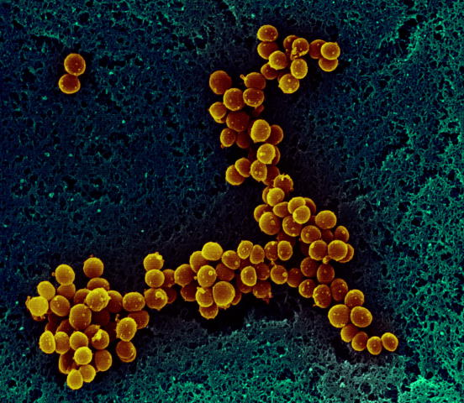
вибрионы стафилококки
Форма бактерий
кокки палочки спириллы

Slide 5
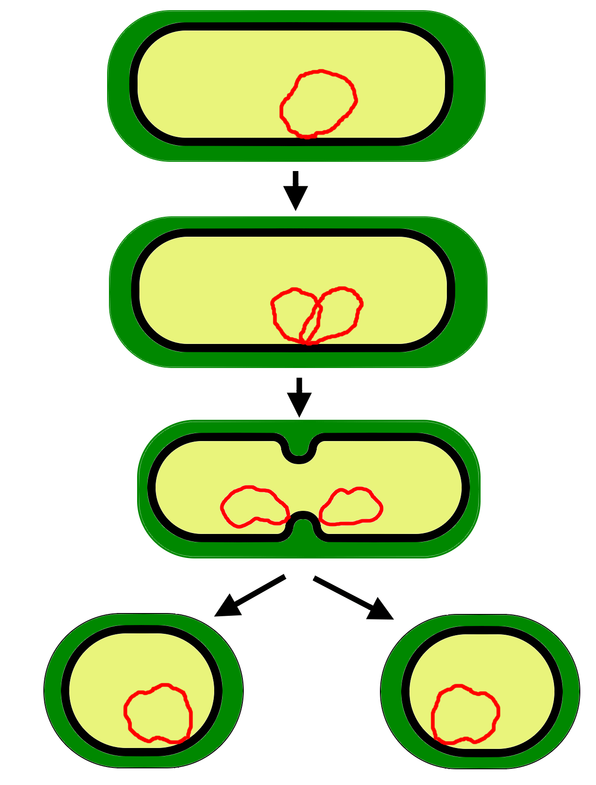
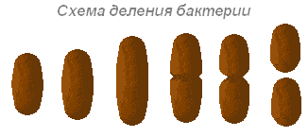

Slide 6
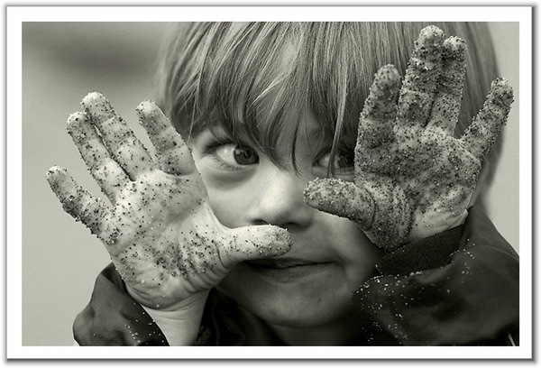
Ты так представлял микробы в детстве? Интересно, сколько их у нас на руках?
На руках человека можно рассмотреть более 10 млн. различных бактерий

Slide 7
Проверяем.
1.Б
2.Б
3.Б.
4.В
5.Г.

Slide 8

Кто не допустил ни одной ошибки?
Есть такие , кто не справился с работой?
Поставьте себе оценки.

Slide 9
Я узнал...
Я научился...
Я научился...
Мне понравилось...
Для меня стало новым...
Меня удивило...
У меня получилось...
Я приобрёл...
Мне захотелось...
Меня воодушевило...

Slide 10



Понравилось ли вам сегодня на уроке?
Выберите Ваш смайлик.
1
2
3
4

Slide 11

Урок окончен!

